Slide 1

开源
项目活跃度与趋势预测
队员：刘意，邵雨晴，姚佳乐
单位：湖北第二师范学院

Slide 2


1 2 3
背景分析
对全球开源社区中开源项目数量
，开源贡献者数量，活跃开发者数量的统计和研究。以及社区协作模式的兴起对开源项目的影响
。项目可持续性，对企业或个人在资源分配与决策等方面的参考价值。
技术实现
应用场景
我们将从“度量模型”，“度量指标”，“度量算法”等方面入手。以一种相对容易理解，也容易实现的方式。对项目活跃进行分析和预测。
在当今数字化与创新驱动的时代背景下，深入剖析 “项目活跃度的分析与预测” 的适用场景显得尤为关键，其价值辐射从企业运营架构到开发者个体实践，再到项目自身的整个生命周期。

Slide 3
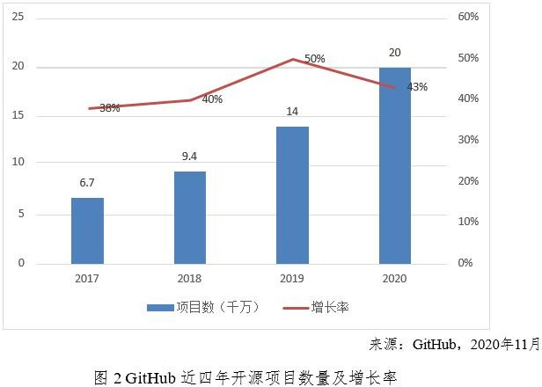
开源项目活跃度与趋势预测——背景分析
伴随着开源软件的蓬勃发展以及社区协作模式的兴起，各平台的开源项目增长迅速，GitHub等代码托管平台上的项目，每天都有大量来自不同地区的开发者进行交互。
从图中可知：虽然2020年项目数量增长率有所下降，但整体数量逐年增长。
由中国通信标准化协会云计算标准和开源推进委员会2024年全球开源生态洞察报告给出的数据可知：全球开源软件项目增长稳定，总规模突破4亿。2023年github托管仓库已达4.2亿，新增仓库7300万个，增长率21%。
图为GitHub从2017至2020四年的开源项目数量和增长率

Slide 4
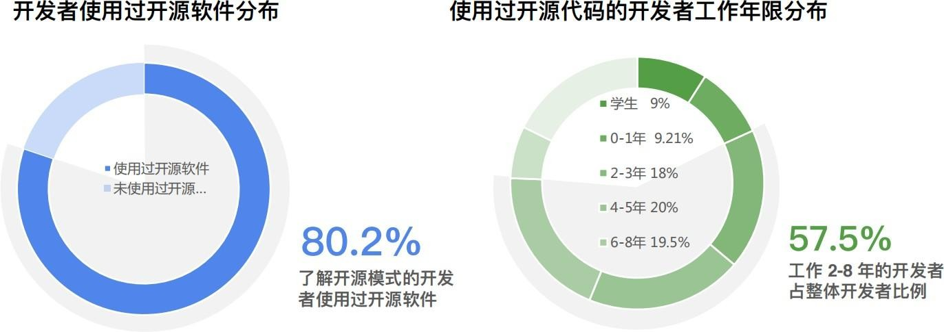
开源项目活跃度与趋势预测——背景分析
目前涌现出多种不同方向的开源生态，也有多种较为火热的开源社区。开发者以这些社区为媒介，通过代码贡献，问题讨论，文档撰写等多种方式参与其中。

Slide 5
开源项目活跃度与趋势预测——背景分析
项目的可持续性
对于开源项目的维护者以及企业来说,了解项目的活跃度和预测其发展趋势具有重要意义。活跃的项目更有可能持续得到更新和改进,即时修复漏洞和添加功能。而活跃度的降低可能面临被放弃或边缘化
例如一些企业在选择开源技术作为其服务基础时,需要评估项目的长期稳定性和发展潜力,以避免项目停止而导致的技术风险和业务中断。
1
资源分配与决策
在开源生态系统中,无论是开发者个人决定投入时间和精力到哪个项目,还是企业决定对哪些开源项目进行资助或合作,都需要对项目活跃度和趋势的准确判断。此外,开源项目的管理者也需要根据项目的发展趋势合理分配资源,如确定重点开发功能,组织社区活动等。
2

Slide 6
技术实现
01
度量指标
02 度量模型
03
实现算法

Slide 7
度量指标
01

Slide 8

开源项目活跃度与趋势预测——技术实现
项目活跃度
代码指标
社区参与指标
项目指标
问题处理指标
提交频率
贡献者数量
版本发布频率
issu数量和处理速度
代码行数
社区互动频率
pull request的处理情况
星标（star）和叉号（fork数量）
代码质量

Slide 9


开源项目活跃度与趋势预测——技术实现
代码相关指标
代码行数变化
code_change_lines_add（代码添加的行数） code_change_lines_remove（代码减少的行数）
01
可体现项目的规模增长或缩略趋势。代码行数持续增加，可能表示项目在不断的添加新功能；反之，若代码行数减少，可能是在进行优化或删减不必要的内容。
代码提交频率
02
反映了开发者对项目的投入程度和项目更新的更新速度。一个项目短时间内有大量的代码提交，说明团队积极在改进和扩展项目，项目处于活跃状态
push_id（每次推送的唯一标识，可通过统计不同时间的推送次数来衡量提交频率）
代码质量
03
高质量的代码提交有助于项目的长期发展和维护。文档中未明确提及直接衡量代码质量的字段，但 可以通过一些间接方式推断，例如”拉取请求评 审评论数量”，较多的评审评论可能意味着对代 码质量的关注和讨论较多
pull_review_comments(拉取请求评审评论数量)

Slide 10
开源项目活跃度与趋势预测——技术实现
项目社区相关指标
社区贡献者数量
actor_id（触发事件的用户 ID，可通过去重统计用户数量来估算贡献者数量）
release_author_id（发布作者 ID）
01
指在项目中积极参与的独立用户数量。这包括发布作者、评论者、贡献代码者等，通过统计不同触发事件的用户ID（actor_id）的去重数量来估算贡献者数量。贡献者数量可以反映项目的社区活 跃度和多样性。
社区互动频率
02
指社区成员之间的交流互动密度。 这包括问题评论数量（issue_comments）等，反映了社区成员之间的讨论和交流活跃程度。互动频率可以体现社区的活跃程度和社区成员之间的合作与讨论度。
issue_comments（问题评论数量）
项目的星标和叉号
03
通常星标越多意味着项目受到的关注和认可越多，有助于提升项目的知名度和影响力。项目的叉号数量表示有多少用户对项目进行了分支复制（fork），即在原项目的基础上创建了一个独立的分支进行修改或改进，较高的叉号数量可能意味着有更多的开发者参与到项目中，并为项目做出贡献。
repo_stargazers_count（项目的星标数量） repo_forks_count（项目的叉号数量）

Slide 11
开源项目活跃度与趋势预测——技术实现
项目指标
版本发布频率
01
release_id（发布的唯一标识，可通过统计不同时间的发布数量来衡量发布频率）
release_created_at（发布创建时间），通过对发布时间的分析可以计算版本发布的频率。
定期发布新版本意味着项目在持续演化，不断添加新功能，修复漏洞和提升性能。稳定的版本发布节奏是项目健康发展的标志之一。

Slide 12
开源项目活跃度与趋势预测——技术实现
问题处理指标
项目 issue 数量的处理速度
01
指针对项目中提出的问题（issue）进行处理和解决的效率和速 度。项目 issue 处理速度直接关系到用户体验和项目质量。快速响应和解决问题可以提高用户满意度，增强用户对项目的信 任度，并保持项目的良好声誉。同时，高效的 issue 处理也有助于项目团队及时发现和解决潜在问题，确保项目的稳健发展。
issue_response_time（issue 从开始到首次响应的时长，响应时间越短处理速度可能越快）
issues_closed（已关闭的 issue 数量） issues_new（新创建的 issue 数量）
项目 pull request 的处理情况
02
项目 pull request 的处理情况涵盖了对开发者提交的拉取请求（pull request）的评审和处理情况。项目 pull request 的处理情况直接影响新功能的合并速度、代码质量和团队协作效率。高质量的评审和及时的处理能够加快功能迭代速度，保障代码稳定性，同时也有利于团队成员之间的协作和沟通。有效处理 pull request 是项目持续改进和发展的关键步骤，能够提高项目的开发效率和质量保障。
change_request_resolution_duration（PR 请求从创建到结束的时长）
change_requests（PR 的数量）

Slide 13
度量模型
02

Slide 14

开源项目活跃度与趋势预测——技术实现
模型：我们采用”加权移动平均模型”
原理：根据同一移动段内不同时间的数据对预测值的影响程度，分别给予不同的权数，然后再进行平均移动以预测未来的值。本方法区别于简单移动平均那样，在计算平均值时对移动期内的数据同等对待，而是根据愈是近期数据对预测值影响愈大这一特点，不同地对待移动期内的各个数据。对近期数据给予较大权数，来弥补简单移动平均地不足。
计算公式如下：

Slide 15
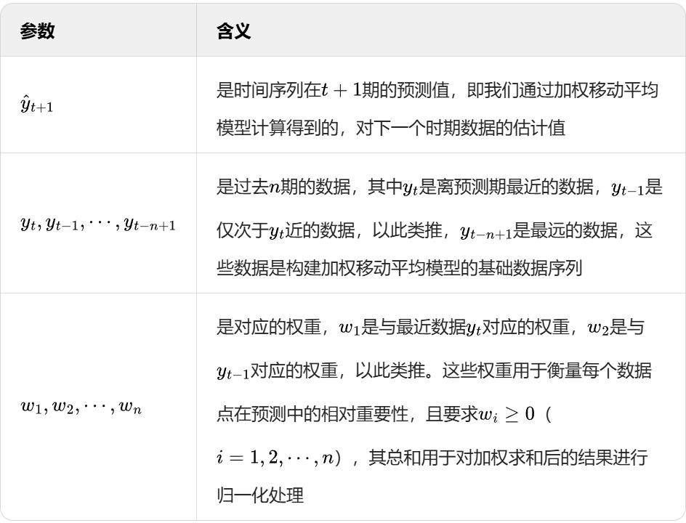

开源项目活跃度与趋势预测——技术实现
灵活性高：可以根据数据的特点和分析目的调整权重，以适应不同的时间序列模式。
考虑数据时效性：能突出近期数据的重要性，对于变化较快的序列可以提供更准确的预测。

Slide 16
实现算法
03

Slide 17

开源项目活跃度与趋势预测——实现算法
数据收集——确定活跃度指标
项目活跃度
代码指标
社区参与指标
项目指标
问题处理指标
提交频率
贡献者数量
版本发布频率
issu数量和处理速度
代码行数
社区互动频率
pull request的处理情况
星标（star）和叉号（fork数量）
代码质量

Slide 18


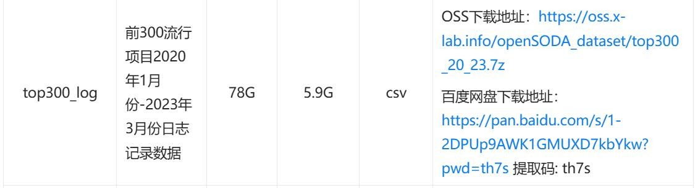
开源项目活跃度与趋势预测——实现算法
数据收集——确定时间范围
数选择一个合适的时间范围来收集数据，这个时间范围应该足够长，能够反映项目的一般活动规律。因此我们选择2020-2023年数据。

Slide 19

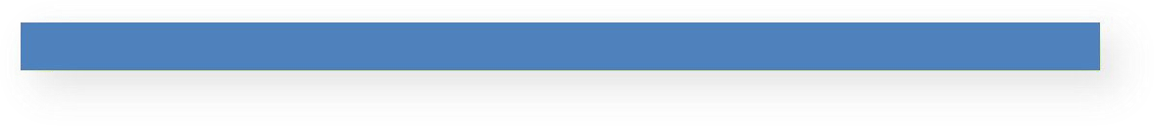



开源项目活跃度与趋势预测——实现算法
数据预处理
数据清洗
检查收集到的数据是否存在错误值、缺失值等情况。
例如，如果某个日期的代码提交次数记录为负数（可能是数据记录错误），可以将其删除或者修正为 0。
数据标准化
如果不同的活跃度指标具有不同的量级（如代码提交次数可能是个位数到几百，而参与讨论人数可能是 0 到几十），可以对数据进行标准化处理，使它们在同一量级范围内。
常见的标准化方法有 Z - score 标准化
x是原始数据， 是数据的均值， 是数据的标准差。

Slide 20









开源项目活跃度与趋势预测——实现算法
计算加权移动平均值进行活跃度分析
我们有项目一年内12个
加权移动平均模型中，需要确定加权系数。一般来说， 较新的数据点可以赋予较大的权重， 因为它们更能反映当前的趋势。
月的数据 ，对于第t个月（t>=12）的加权移动平均值,计算公式如下：
我们采取“ 线 性 加权”：假设要计算一个 12期的加权移动平均来分析项目的月活跃度， 设当前月权重为12 ， 上周权重为 11，上上周权重为10，此次类推。设权重为w
通过计算加权移动平均值，可以平滑数据， 更清晰地看出项目活跃度的趋势。例如，如果原始数据波动较大，加权移动平均值可以过滤掉一些短期的波动， 突出长期的趋势。
选择加权系数
计算加权移动平均值

Slide 21








开源项目活跃度与趋势预测——实现算法
短期活跃度预测
确定预测期数
预测未来一个月的活跃度。
基于加权移动平均进行预测（两种情况）
相对平稳：如果最近一月的加权移动平均值为预测第n+1周的活跃度大致为 。
（（计算到第n月），我们可
有波动：如果我们考虑到一些增长或下降趋势，我们可以在 的基础上，根据过去的趋势进行适当的调整。比如，如果过去几月的加权移动平均值呈现出每月增长10%的趋势，那么可以预测第n+1周的活跃度为

Slide 22
开源项目活跃度与趋势预测——实现算法
结果可视化
使用图表工具将原始活跃度数据、加权移动平均值以及预测结果进行可视化。可以绘制折线图，横坐标为时间，纵坐标为活跃度指标。这样可以直观地展示项目活跃度的变化趋势以及预测情况。例如，用不同颜色的线条分别表示原始数据、加权移动平均值和预测数据，以便于对比。

Slide 23

应用场景
01
企业技术选型
02
开源项目管理与维护
03
实现算法开发者个人参与决策
04 开源生态研究与分析

Slide 24





开源项目活跃度与趋势预测——应用场景
01
03
企业在选择开源技术或框架用于产品开发时，通过分析开源项目的活跃度与趋势预测，评估其稳定性、发展潜力和社区支持度，降低技术选型风险。例如，一家金融科技公司在考虑使用开源的区块链框架时，会先考察该框架的开源项目活跃度，以确定其是否能够满足长期业务需求。
开发者个人在决定参与哪个开源项目时，参考项目活跃度与趋势预测信息，选择更有前景、更活跃的项目，以提升个人技术成长和代码贡献的影响力。例如，一个刚入行的开发者想在开源项目中积累经验，会优先选择活跃度高、趋势向上的项目，这样能获得更多的学习机会和与其他开发者交流合作的机会。
02
04
开源项目的核心维护团队可以利用活跃度与趋势预测结果，合理规划项目路线图、分配开发资源、组织社区活动，确保项目的持续健康发展。比如，开源操作系统项目的维护者根据活跃度预测结果，决定在未来版本中重点优化哪些功能模块，以及如何激励更多开发者参与到特定功能的开发中。
研究机构或行业分析师对开源生态系统进行研究时，通过大量开源项目的活跃度与趋势进行分析，洞察整个开源领域的发展动态、热门技术方向和潜在创新点。例如，科研机构通过分析众多开源人工智能项目的活跃度变化，总结出人工智能领域开源技术的发展趋势和竞争格局，为政府制定科技政策和企业战略规划提供参考依据。
24

